Slide 1
矩阵方法
03.3

Slide 2
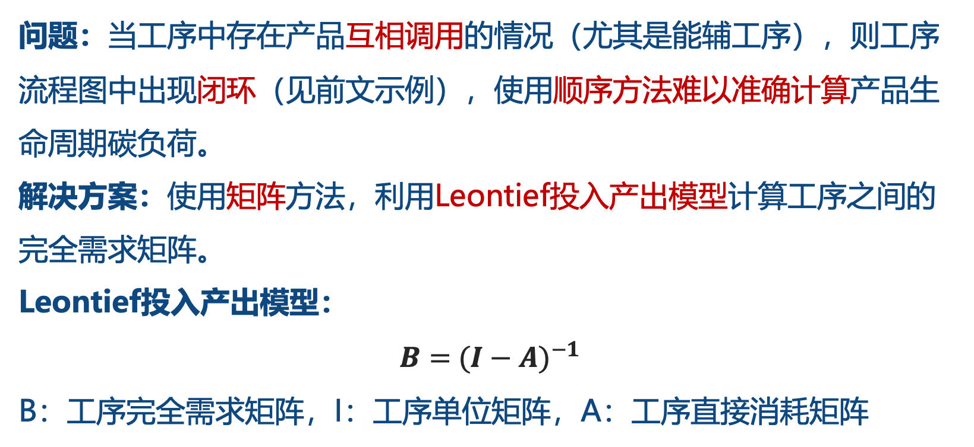
工序建模-闭环
03
问题：当工序中存在产品互相调用的情况（尤其是能辅工序），则工序流程图中出现闭环（见前文示例），使用顺序方法难以准确计算产品生命周期碳负荷。
解决方案：使用矩阵方法，利用Leontief投入产出模型计算工序之间的完全需求矩阵。
Leontief投入产出模型：
$$B={ (I−A)}^{−1}$$
B：工序完全需求矩阵，I：工序单位矩阵，A：工序直接消耗矩阵

Slide 3
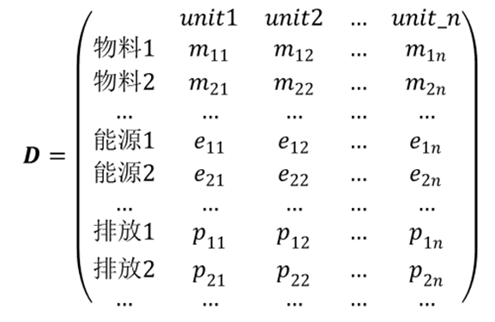
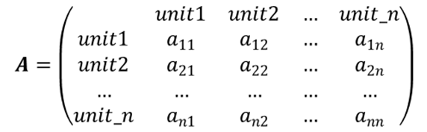
Leontief模型-矩阵定义
03
通过投入产出矩阵D，构建直接消耗矩阵A
投入产出矩阵D
直接消耗系数矩阵A

Slide 4

Leontief模型-矩阵计算
03
完全需求矩阵B：计算 (单位矩阵 – 直接消耗矩阵)，对结果求逆矩阵，得出完全需求矩阵B。
$$B={ (I−A)}^{−1}$$

Slide 5
Leontief模型-矩阵计算
03
矩阵计算示例
假设有以下三个工序：工序A、工序B、工序C，工序之间产品互有使用
工序A
产品C
产品A
工序B
产品C
产品A
产品B
工序C

Slide 6
Leontief模型-矩阵计算
03
矩阵计算示例
工序投入产出表如下，工序A、B、C分别对应产品A、B、C
工序 | 物料类型 | 物料 | 物料单耗
工序A | 能源 | 产品C | 0.1
工序A | 产品 | 产品A | 1.0
工序B | 原材料 | 产品A | 0.6
工序B | 能源 | 产品C | 0.7
工序B | 产品 | 产品B | 1.0
工序C | 原材料 | 产品A | 0.4
工序C | 能源 | 产品B | 0.2
工序C | 产品 | 产品C | 1.0

Slide 7

Leontief模型-矩阵计算
03
矩阵计算示例
通过投入产出表构建完全消耗矩阵，将工序对产品的消耗填入矩阵各列
工序 | 物料类型 | 物料 | 物料单耗
工序A | 能源 | 产品C | 0.1
工序A | 产品 | 产品A | 1.0
工序B | 原材料 | 产品A | 0.6
工序B | 能源 | 产品C | 0.7
工序B | 产品 | 产品B | 1.0
工序C | 原材料 | 产品A | 0.4
工序C | 能源 | 产品B | 0.2
工序C | 产品 | 产品C | 1.0
 | 工序A | 工序B | 工序C
工序A | 0 | 0.6 | 0.4
工序B | 0 | 0 | 0.2
工序C | 0.1 | 0.7 | 0
完全消耗矩阵$A$

Slide 8




Leontief模型-矩阵计算
03
矩阵计算示例
计算单位矩阵减去完全消耗矩阵的差值，即$(I−A)$
 | 工序A | 工序B | 工序C
工序A | 1 | 0 | 0
工序B | 0 | 1 | 0
工序C | 0 | 0 | 1
 | 工序A | 工序B | 工序C
工序A | 0 | 0.6 | 0.4
工序B | 0 | 0 | 0.2
工序C | 0.1 | 0.7 | 0
 | 工序A | 工序B | 工序C
工序A | 1 | -0.6 | -0.4
工序B | 0 | 1 | -0.2
工序C | -0.1 | -0.7 | 1
单位矩阵$I$
完全消耗矩阵$A$
$$(I−A)$$

Slide 9

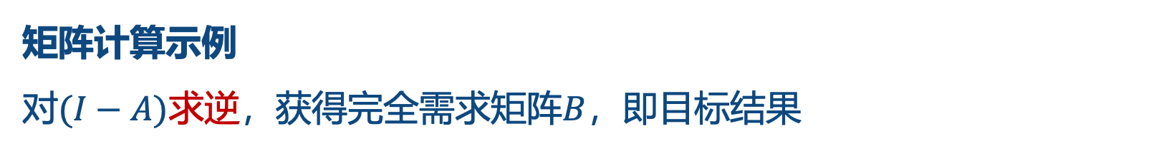

Leontief模型-矩阵计算
03
矩阵计算示例
对$(I−A)$求逆，获得完全需求矩阵$B$，即目标结果
 | 工序A | 工序B | 工序C
工序A | 1 | -0.6 | -0.4
工序B | 0 | 1 | -0.2
工序C | -0.1 | -0.7 | 1
 | 工序A | 工序B | 工序C
工序A | 1.06 | 1.09 | 0.64
工序B | 0.02 | 1.19 | 0.25
工序C | 0.12 | 0.94 | 1.24
求逆矩阵
$$(I−A)$$
完全需求矩阵$B$

Slide 10
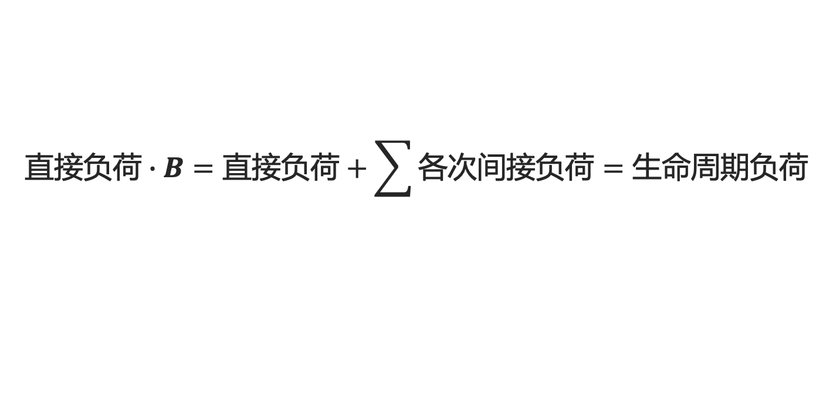
Leontief模型-矩阵意义
03
完全需求矩阵的作用：
通过乘以完全需求矩阵，将所有工序的直接负荷转变为直接负荷+各次间接负荷的累积值，即生命周期负荷
$$直接负荷∙B=直接负荷+\sum{各次间接负荷}=生命周期负荷$$

Slide 11

Leontief模型-碳负荷计算
03
碳负荷计算方法：通过计算完全需求矩阵，各工序产品的碳负荷可用以下方式进行计算
$$G=EF∙D∙B$$
通过指定一种碳负荷类型，则上式中B为工序完全需求矩阵，D为工序对该负荷类型相关物料的消耗矩阵，EF为上述物料的排放系数表，G为全部工序的产品对于该类型的碳负荷表。
以直接排放为例：若G为所有产品的直接排放的生命周期负荷，则D为工序对于可能产生直接排放的物料（如煤气、石灰石等）的消耗矩阵，而EF为矩阵D中物料的直接排放系数。

